Slide 1

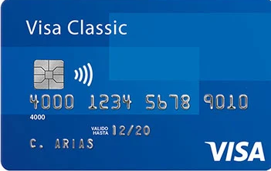
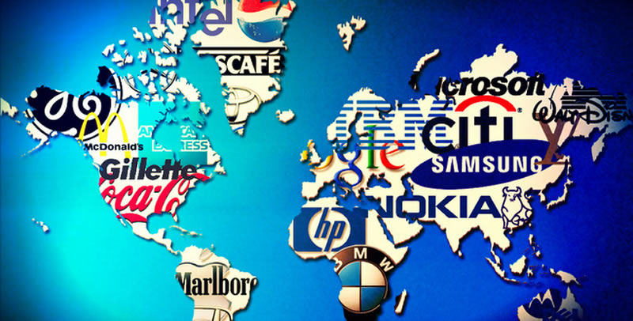

ECONOMIA GLOBAL

Slide 2


OBJETIVO:
Investigar algunos aspectos de la economía global actual como cambios en la producción y en el mercado del trabajo, el rol del comercio mundial y del mercado financiero.

Slide 3
Recurso audiovisual “la nueva economía global”
https://www.youtube.com/watch?v=RkCYaSurmsE
1.- ¿Cuándo se habla de economía global, se considera el resultado de la suma de las economías de los países o de un sistema económico común?
2.- ¿Quiénes han dominado tradicionalmente la economía global?
3.- ¿Cuál es la tendencia en estos últimos años respecto al dominio de la economía global?

Slide 4
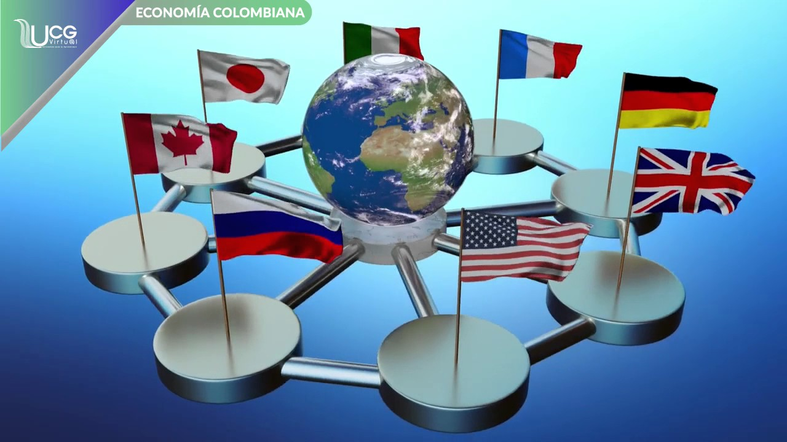
La economía global o economía internacional se refiere a las relaciones económicas entre los países, comercio internacional, movimientos internacionales de capital y sistemas monetarios internacionales. El concepto se alude a una economía integrada a través de las fronteras nacionales.

Slide 5

En el pasado, las transacciones internacionales complejas fueron dominadas por diplomáticos, políticos internacionales y expertos en negocios.
Hoy, un conjunto de tendencias económicas, tecnológicas, demográficas y geopolíticas exigirán que todos los ciudadanos, y no sólo la élite, tengan ese tipo de influencia global.
Conocer el mundo ya no es un lujo , sino una necesidad.

Slide 6

GLOBALIZACION
Proceso de integración económica, aunque también política, social y cultural, a nivel mundial, que lleva a los países a traspasar sus límites territoriales en busca de nuevos mercados, estableciendo así interrelaciones e interdependencia entre distintas partes del mundo.
Un conjunto de transformaciones sociales, económicas y políticas en los diferentes países que les acerca un modelo de carácter global.
El predominio de unos modos de producción y de movimientos de capital a escala planetaria, impulsados por los países más avanzados.

Slide 7
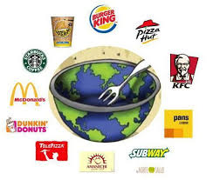
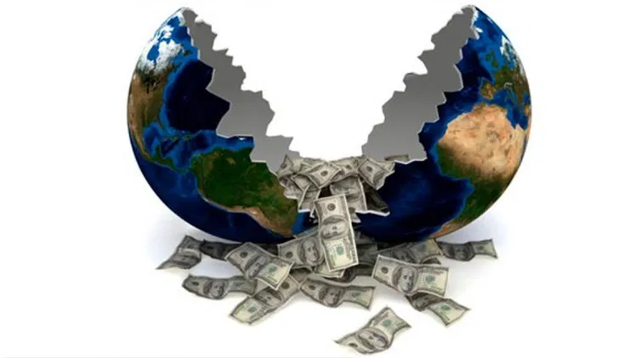
ESTRATEGIAS DE OPERACIONES ECONOMICAS INTERNACIONALES
Las compañías se sienten motivadas para expandirse hacia los mercados internacionales por cualquiera de las siguientes razones:
• Buscar nuevos clientes para sus productos o servicios.
• Una necesidad competitiva de lograr costos mas bajos.
• Aprovechar las fortalezas de sus competencias y recursos.
• Obtener depositas valiosos de recursos naturales en otros países.
• Repartirse su riesgo de negocios a lo largo de una base de mercado mas amplia.

Slide 8
